Slide 1
Uhly priamok v priestore
Stereometria

Slide 2
totožné ϕ = 0°
p = q
rovnobežné ϕ = 0°
q
p = q₁

Slide 3
rôznobežné ϕ ∈(0°;90°⟩
q
ϕ
p

Slide 4
mimobežné ϕ ∈(0°;90°⟩
q
A
q₁
ϕ
A₁
p

Slide 5
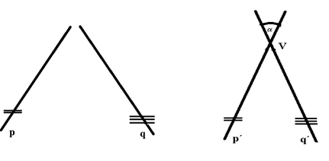
Uhol dvoch priamok
Def.: Veľkosť uhla dvoch priamok (odchýlka priamok) v priestore je veľkosť ostrého alebo pravého uhla dvoch rôznobežiek, ktoré sú s nimi rovnobežné.
Pozn.: Odchýlka dvoch priamok v priestore je teda definovaná pomocou uhla, ktorý zvierajú dve rôznobežky (ak ide o ostrý alebo pravý uhol) alebo dve rovnobežky (ak ide o nulový uhol)

Slide 6
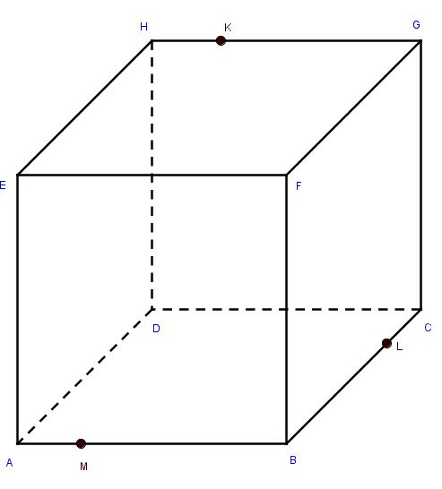
Príklad 1
Kocka A-H má hranu dĺžky 5 cm. Vypočítajte uhol priamok AB a AF.

Slide 7
Príklad 2
Kocka A-H má hranu dĺžky 6 cm. Vypočítajte uhol priamok AB a AG.

Slide 8
Príklad 3
Kocka A-H má hranu dĺžky 4 cm. Vypočítajte uhol:
priamok AB a EG. Pomôcka: Preneste priamku EG rovnobežne do roviny dolnej podstavy (U37/Pr.1),
Priamok AB a CG,
Priamok AH a FC

Slide 9
Príklad 4
V kvádri A-H sú dĺžky hrán |AB| = 4 cm, |BC| = 6 cm a |AE| = 7 cm. Vypočítajte uhly:
AB a FH
BC a FG
KL a FH ( bod K(L) ležia v štvrtine od bodu A(C))

Slide 10
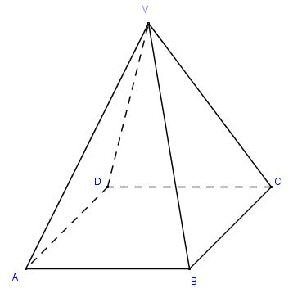
Príklad 5
V pravidelnom štvorbokom ihlane ABCDV je dĺžka hrany |AB| = 4 cm a výška telesa 6 cm. Vypočítajte uhly:
AB a AV
AB a CV
BV a AD

